Slide 1
作业2 JSP基本语法与内置对象（期中考试）

Slide 2
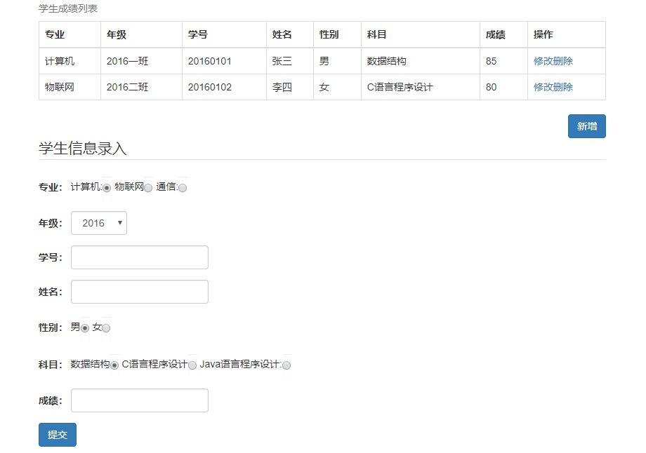
要求1.修改作业1的gradeList.hml设计JSP页面gradeList.jsp，读取应用程序根目录下的文本文件users.txt(见后页)，生成学生成绩对象列表，然后使用JSP程序片/表达式动态生成上方的学生成绩列表(Table)。

Slide 3
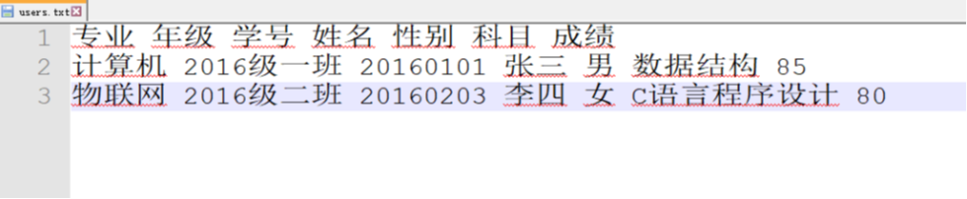
users.txt(空格间隔的文本文件)

Slide 4
要求2：用户点击新增按钮，清空下方的表单元素；用户输入完成后，点击”提交”按钮，将用户信息提交到服务器端，将表单数据追加到文件users.txt，并重新生成用户成绩列表。
要求3：用户点击修改超链接，将选中行的数据填充下方的表单相应元素；用户修改完成后，点击”提交”按钮，将表单数据提交到服务器端，根据学号和科目修改文件users.txt的相应行，并重新生成用户成绩列表。
要求4：用户点击删除超链接，将删除行的学号和科目发送到服务器，根据学号和科目删除文件users.txt的相应行，并重新生成用户成绩列表。
要求5：使用session对象存储用户新增、修改和删除次数，使用JSP程序片/表达式显示在gradeList.jsp页面
要求6：注意用CSS修饰页面，用JavaScript验证用户输入。

Slide 5
提交要求
提交形式：Eclipse ee的dynamic web project项目压缩文件，web应用程序部署文件(xxx.war)以及相关设计文档
整个使用相对路径，确保xxx.war拷贝到webapps下面可以直接启动tomcat运行
评分：要求1(2)+要求2(2)+要求3(2)+要求4(2)+要求5(2)+要求6(1)+设计说明(1)=12分
请养成正确的学术态度，如果参考了某人/某处的代码，请说明姓名或者网址，并说明自己附加的工作。
提交截止时间：4.26
提交邮箱:samlv2000@qq.com

